Slide 1

ΒΕΛΤΙΩΣΗ ΤΟΥ ΟΔΙΚΟΥ ΑΞΟΝΑ
ΑΡΓΟΣΤΟΛΙ – ΠΟΡΟΣ
ΤΗΣ Π.Ε. ΚΕΦΑΛΟΝΙΑΣ
ΠΑΡΟΥΣΙΑΣΗ ΕΡΓΟΥ
Ιούλιος 2022

Slide 2
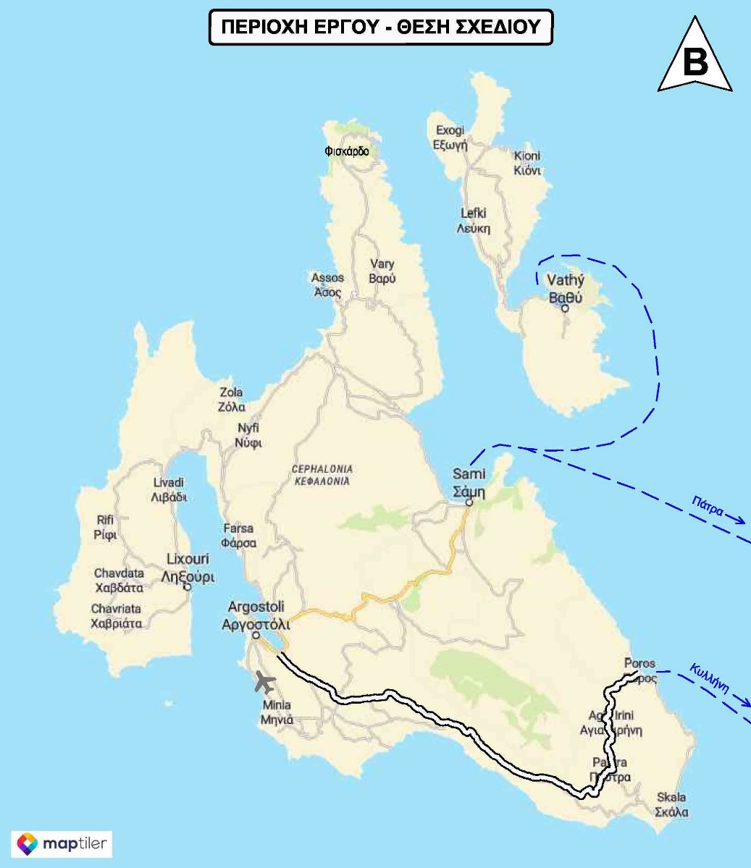
Σκοπιμότητα του έργου
Η Κεφαλονιά είναι το μεγαλύτερο και πιο ορεινό νησί των Επτανήσων. Έχει έκταση περίπου 773 τ.χλμ. και 40.000 περίπου μόνιμους κατοίκους. Την καλοκαιρινή περίοδο ο πληθυσμός πολλαπλασιάζεται.
Τα τελευταία 25 χρόνια ο Πόρος αντικατέστησε τη Σάμη ως το βασικό λιμάνι του νησιού, συνδεόμενος ακτοπλοϊκά με την Κυλλήνη (40χλμ) αντί της σύνδεσης Σάμης - Πάτρας (95χλμ), μειώνοντας κατ’ αυτόν το τρόπο τον χρόνο του θαλάσσιου ταξιδιού από 3,5 ώρες σε λιγότερο από 1,5 ώρα, παρά την χρήση της υφιστάμενης εθνικής οδού Πατρών – Πύργου η οποία είναι ιδιαιτέρως επιβαρυμένη και επικίνδυνη.
Η επικείμενη ολοκλήρωση του αυτοκινητοδρόμου στο τμήμα αυτό, θα αυξήσει περαιτέρω το συγκριτικό πλεονέκτημα της ακτοπλοϊκής σύνδεσης Πόρου – Κυλλήνης έναντι της σύνδεσης Σάμης – Πάτρας η οποία εξακολουθεί να λειτουργεί με μειωμένο αριθμό δρομολογίων.
Η διαμορφωθείσα κατάσταση έχει αναβαθμίσει την λειτουργική κατάταξη της επαρχιακής οδού Αργοστολίου – Πόρου, από μία οδό επικοινωνίας των οικισμών των Δημοτικών Ενοτήτων Λειβαθούς και Ελειού – Πρόνων με το Αργοστόλι, στον κύριο οδικό άξονα του νησιού. Ο υφιστάμενος οδικός άξονας έχει μήκος 37χλμ περίπου από τον Κόμβο Κουτάβου στην έξοδο του Αργοστολίου μέχρι την είσοδο του Πόρου.
Η οδός διέρχεται μέσα από πληθώρα οικισμών (Τραυλιάτα, Περατάτα, Βλαχάτα, Πλατειές, Βαλεριάνο, Πάστρα, Αγία Ειρήνη, Τζανάτα) και παροδίων χρήσεων με γεωμετρικά χαρακτηριστικά και διατομή που μεταβάλλονται σημαντικά ανά τμήματα. Τα παραπάνω έχουν ως συνέπεια, η μέση ταχύτητα να μην υπερβαίνει τα 50χλμ/ώρα χωρίς να δίδεται δυνατότητα προσπέρασης, με συνέπεια αυξημένη επικινδυνότητα και χρόνο διαδρομής που φθάνει τη μία ώρα.
ΠΕΡΙΟΧΗ ΕΡΓΟΥ

Slide 3

Προτεινόμενη Λύση (1/3)
Προβλέπονται οι ακόλουθες εργασίες κατά μήκος της οδού:
1. Τμήματα εντός οικισμών συνολικού μήκους 14χλμ:
Ήπια μέτρα βελτίωσης της οδικής ασφάλειας (πεζοδιαβάσεις, προστατευτικά στοιχεία, κλπ).
2. Τμήματα εκτός οικισμών με παρόδιες χρήσεις συνολικού μήκους 8χλμ:
Βελτίωση της χάραξης και διαπλάτυνση της οδού σε σταθερό πλάτος 7,50μ).
3. Υπεραστικά τμήματα συνολικού μήκους 15χλμ:
Βελτίωση της χάραξης και πρόβλεψη 3^{ης} λωρίδας εναλλασσόμενης προσπέρασης με αύξηση του πλάτους της οδού στα 12,00μ).

Slide 4
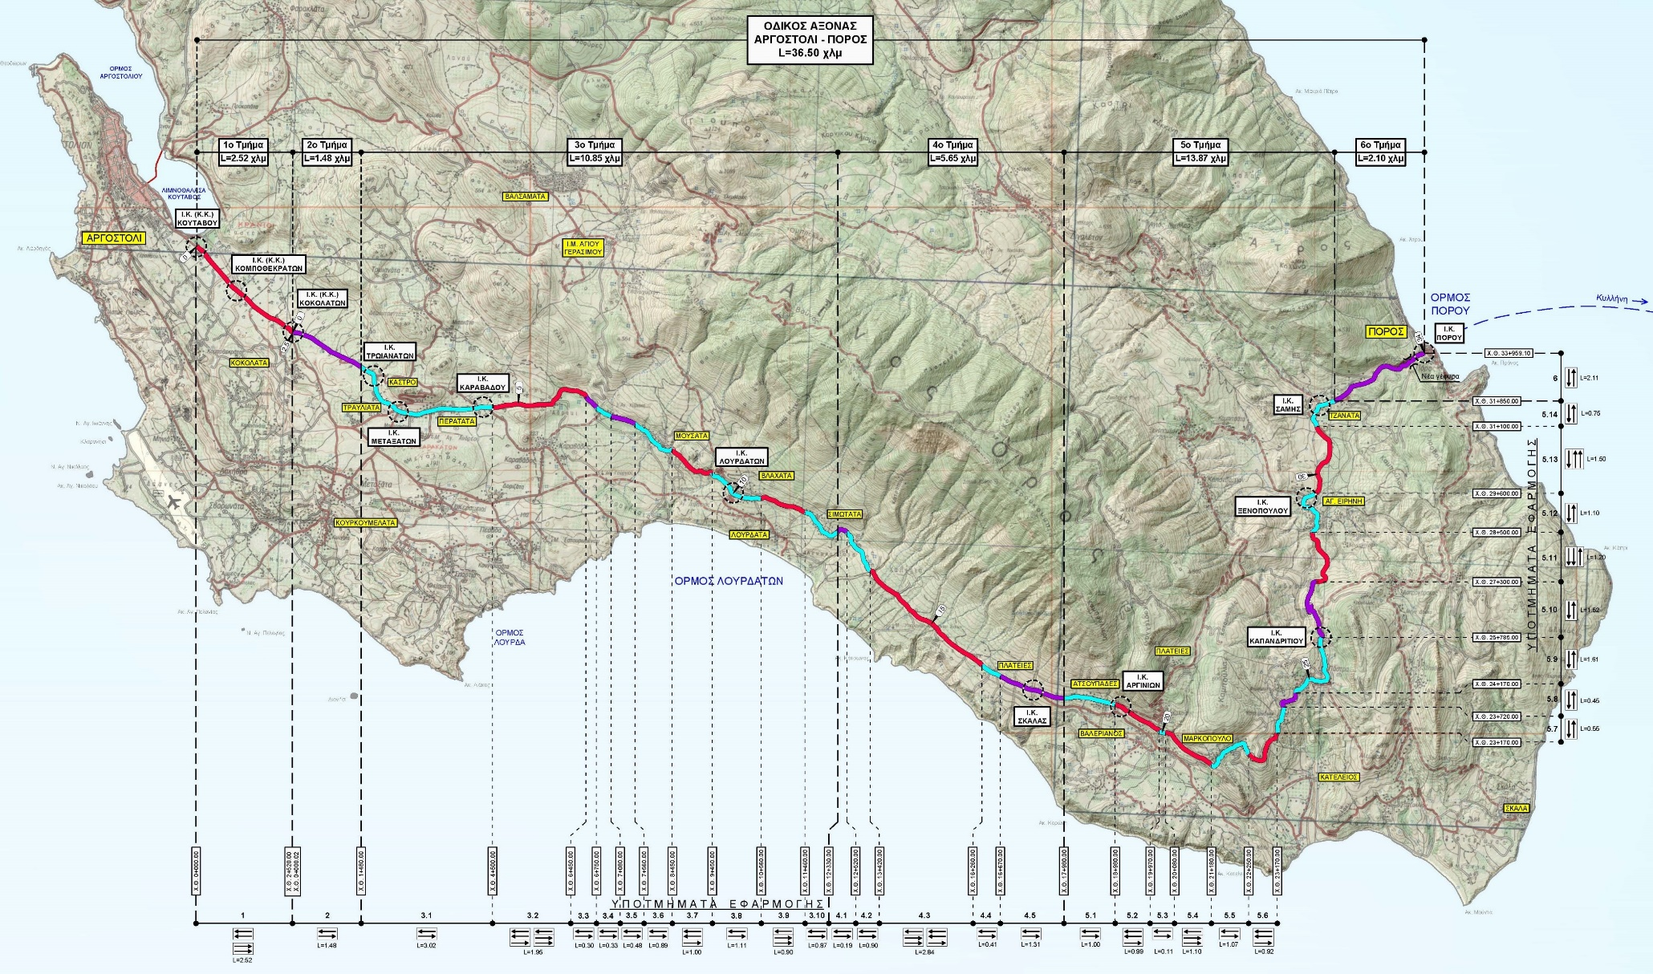
Προτεινόμενη Λύση (2/3)

Slide 5
Προτεινόμενη Λύση (3/3)
4. Κατασκευή (12) ισόπεδων κόμβων στις κύριες συνδέσεις κατά μήκος της οδού.
5. Κατασκευή νέας γέφυρας στην είσοδο του Πόρου ανοίγματος 60μ για την ομαλή ροή της κυκλοφορίας.
6. Αντικατάσταση του συνόλου των 97 υφιστάμενων οχετών της οδού με νέους, αυξημένης παροχετευτικότητας και δυνατότητας καθαρισμού από τα φερτά υλικά.
7. Κατασκευή τοίχων αντιστήριξης προς τα κατάντη συνολικού μήκους άνω των 5χλμ για την προστασία του σώματος της οδού.
8. Έργα προστασίας των πρανών.
9. Διάστρωση αντιολιθηρής ασφαλτικής στρώσης κυκλοφορίας σε όλο το μήκος.
10. Διαγράμμιση, οριζόντια και κατακόρυφη σήμανση .
11. Τοποθέτηση στηθαίων ασφαλείας.

Slide 6
Προϋπολογισμός - Χρονοδιάγραμμα υλοποίησης
Ο συνολικός προϋπολογισμός κατασκευής του έργου ανέρχεται σε 55 εκ.€ συμπεριλαμβα-νομένου του ΦΠΑ.
Έχει επιτευχθεί ήδη σημαντική μελετητική ωρίμανση του έργου καθώς έχει υποβληθεί στην Αποκεντρωμένη Διοίκηση Δυτικής Ελλάδας – Ιονίων Νησιών η Μελέτη Περιβαλλοντικών Επιπτώσεων (ΜΠΕ) με χρονικό ορίζοντα έκδοσης των περιβαλλοντικών όρων τους τρεις μήνες σύμφωνα με την ισχύουσα νομοθεσία.
Αναμένεται ότι οι τεχνικές μελέτες, το κτηματολόγιο και τα τεύχη δημοπράτησης θα ολοκληρωθούν μέχρι τα τέλος Οκτωβρίου καθώς και η κήρυξη των απαλλοτριώσεων.
Με βάση τα παραπάνω, το έργο θα δημοπρατηθεί μέχρι το τέλος του έτους και χρονικό ορίζοντα υλοποίησης τα τρία χρόνια, συμπεριλαμβανομένου του χρόνου της διαγωνιστικής διαδικασίας μέχρι την υπογραφή της σύμβασης με τον Ανάδοχο κατασκευής.

Slide 7
Συμπεράσματα
Με τη κατασκευή του έργου επιτυγχάνονται με τον βέλτιστο τεχνικοοικονομικά τρόπο οι στόχοι που έχουν τεθεί:
1. Η αύξηση της οδικής ασφάλειας με την παροχή δυνατότητας ασφαλούς προσπέρασης σε ποσοστό άνω του 20% σε κάθε κατεύθυνση κυκλοφορίας ομαλά ισοκατανεμημένο κατά μήκος της διαδρομής, τη λήψη μέτρων πρόληψης των ατυχημάτων εντός και εκτός οικισμών και την εφαρμογή αντιολισθηρού ασφαλτικού τάπητα σε όλο το μήκος.
2. Η μείωση του συνολικού χρόνου διαδρομής κατά 20% περίπου λόγω των διαθέσιμων μηκών προσπέρασης 7χλμ περίπου σε κάθε κατεύθυνση κυκλοφορίας.
3. Η ενίσχυση της ανθεκτικότητας της οδού σε περίπτωση έντονων βροχοπτώσεων τύπου Ιανού με την αντικατάσταση του συνόλου των οχετών και την κατασκευή τοίχων αντιστήριξης.
Το εύλογο κόστος κατασκευής που επιτρέπει τη χρηματοδότηση του έργου καθώς και οι περιορισμένες περιβαλλοντικές και κοινωνικές επιπτώσεις λόγω της διατήρησης της υφιστάμενης χάραξης της οδού, συνηγορούν στην άμεση υλοποίηση του.

